Slide 1
서울 2반 1조
전기차 충전소 활성화를 위한 설치지역 재선정
빅데이터 분석∙시각화 방법론

Slide 2
목차
1
문제점 파악 및 주제 선정
2
기존 표준분석모델 소개
3
분석 방향 설정
4
활용 데이터 소개
5
분석 결과 및 시각화
6
한계점

Slide 3
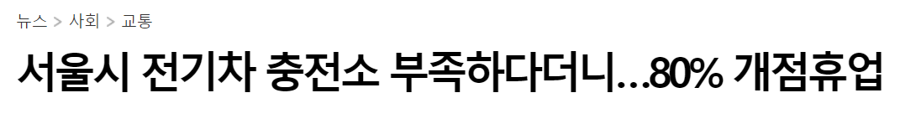
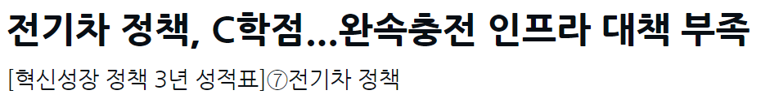
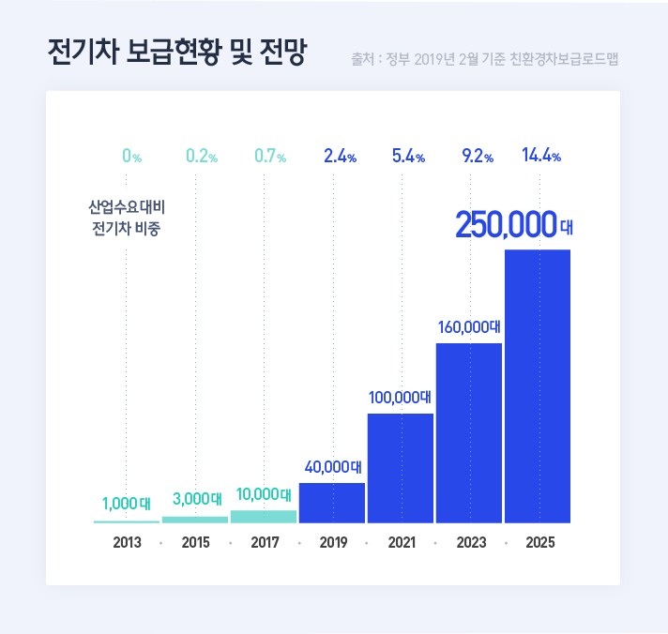
문제점 파악 및 주제 선정
문제점 파악
# 빠르게 증가하는 전기차
# 충전 인프라 불균형
# 완속 충전기 VS 급속 충전기
# 불법 주정차 문제
# 겨울철 배터리 효율 문제
주제 선정
전기차 충전서 활성화를 위한 설치지역 재선정
→ 충전소가 필요 없는 곳은 제거하고 충전소가 부족한 곳에는 신설을 권장

Slide 4
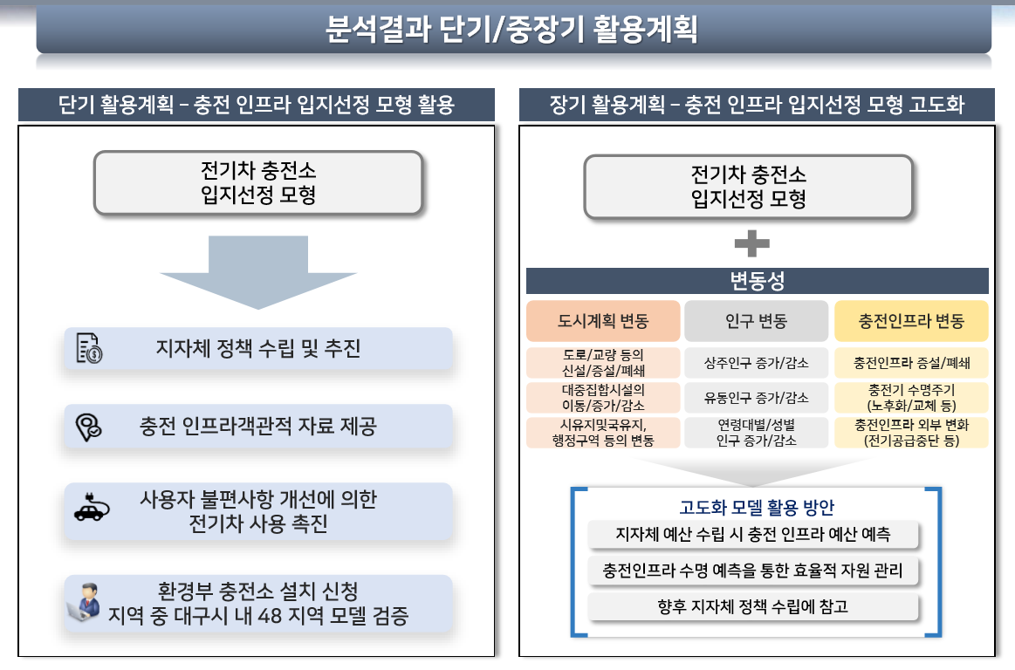
2. 기존 표준분석모델 소개
전기차 충전 인프라 설치입지 선정
활용 데이터
대중 집합 시설
대정집합시설 가점(5점척도)
전기차 정보
충전소 정보
충전기 정보
변압기 용량 정보
도로별 교통량 정보(1일)
유동인구 정보
충전시설 운영상태 전기사용량
전기 안전관리자 정보
공동주택 재개발 및 재건축계획
국유지 및 사유지 정보
대구광역시 연속지적도 2017년
대구광역시 50*50셀 정보

Slide 5
3. 분석 방향 설정
표준분석모델의 한계
새로운 속성 추가
① 1일 교통량만으로는 설명력 부족
→고속도로의 집중된 주말 교통량 미반영
→ 주거, 상업시설 등의 상주 구역만 반영한 모델
→ 집중된 주말 교통량을 고려해야함
② 전기차의 특성을 반영하지 못함
→ 저온 주행거리 테스트 결과
겨울철에는 주행가능 거리 20~30% 감소
① 고속도로 데이터
→ 평일/주말 평균 교통량 데이터를 추가
② 겨울철 평균 최저기온 데이터
→ 영하7도 이하 지역(철원/평창)
→ 영하7도 이상 지역(김해/여수)

Slide 6
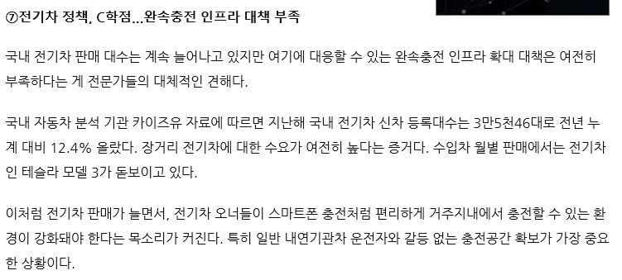
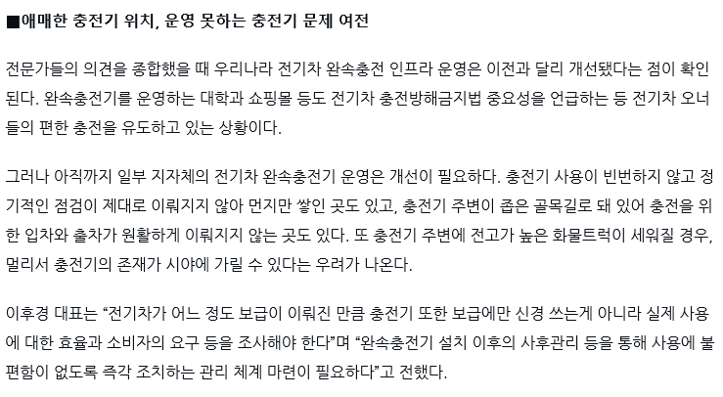
3. 분석 방향 설정
관리 운영의 문제
전기차 충전소 앞 불법 주차 문제

Slide 7
4. 활용 데이터 소개
고속도로 데이터
고속도로별 주말 평균 교통량 데이터
겨울철 평균 최저기온 데이터
일자별 전국 기온
영하 7도 이상
영하 7도 이하
불법 주정차 관련 데이터
공업단지 제원 정보
대구광역시_수성구_불법주정차단속CCTV
부산광역시_수영구_불법주정차단속CCTV
불법주정차단속카메라_ 서울특별시 송파구_주정차단속건수정보
서울특별시_은평구_주정차단속 현황
인천광역시_미추홀구_불법주정차단속CCTV
충주시 불법주정차 무인단속카메라 현황
관련 논문
전기차 충전수요 분산을 위한 신규 전기차 충전소 위치 선정에 관한 연구
전기차에 대한 소비자 신념, 태도 및 수용의도
전기차 무선 충전을 위한 주차위치 탐색에 관한 연구
전기차 충전인프라 및 데이터 연계 분석에 의한 시스템 모델링 및 실증 설계
지역별 패널 자료를 이용한 전기차 구매 결정요인 분석
전기차 충전소 운영 현황(2014~2017)
1300시간 이상 충전한 휴게소
325시간 이하 충전한 휴게소

Slide 8
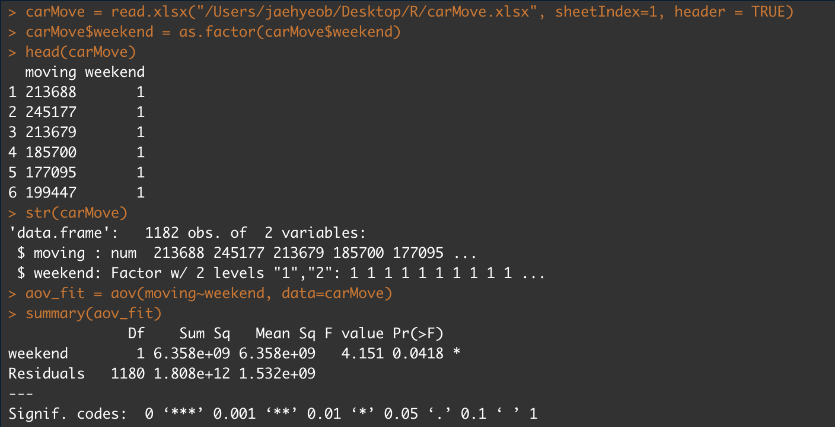
5. 분석 결과 및 시각화
평일/주말 교통량 ANOVA 분석
평일 교통량과 주말 교통량의 ANOVA 분석 결과 P-value가 0.0418로 0.05보다 작음
→ 평일 교통량과 주말 교통량에 차이가 있음

Slide 9
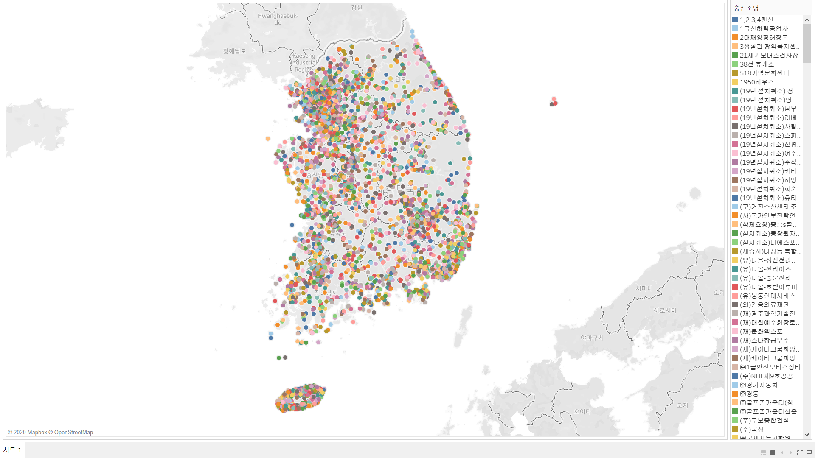
5. 분석 결과 및 시각화
전국 전기차 충전소 분포

Slide 10
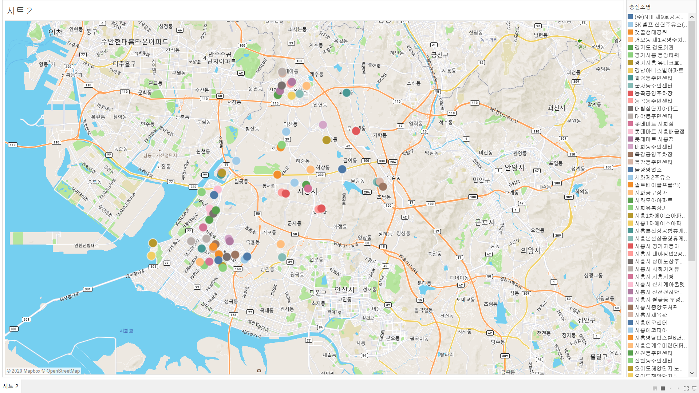
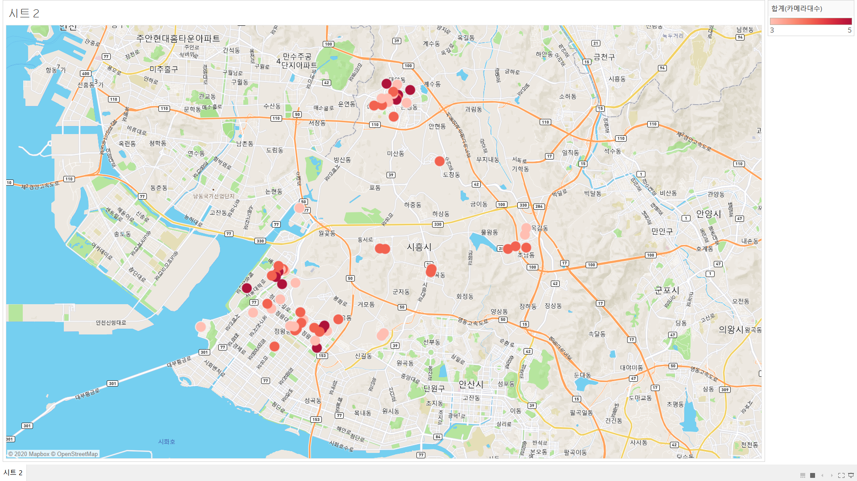
5. 분석 결과 및 시각화
전기차 충전소 - 시흥시
불법 주정차 CCTV 분석 결과 - 시흥시
전기차 충전 구역에 불법 주정차를 단속하는 CCTV가 없어
운영을 잘 못할 것이다.
→ 시흥 전기차 충전소에는 불법 주정차 CCTV가 많이 설치되어 있어 관리에 소홀하다는 것을 알 수 있음

Slide 11
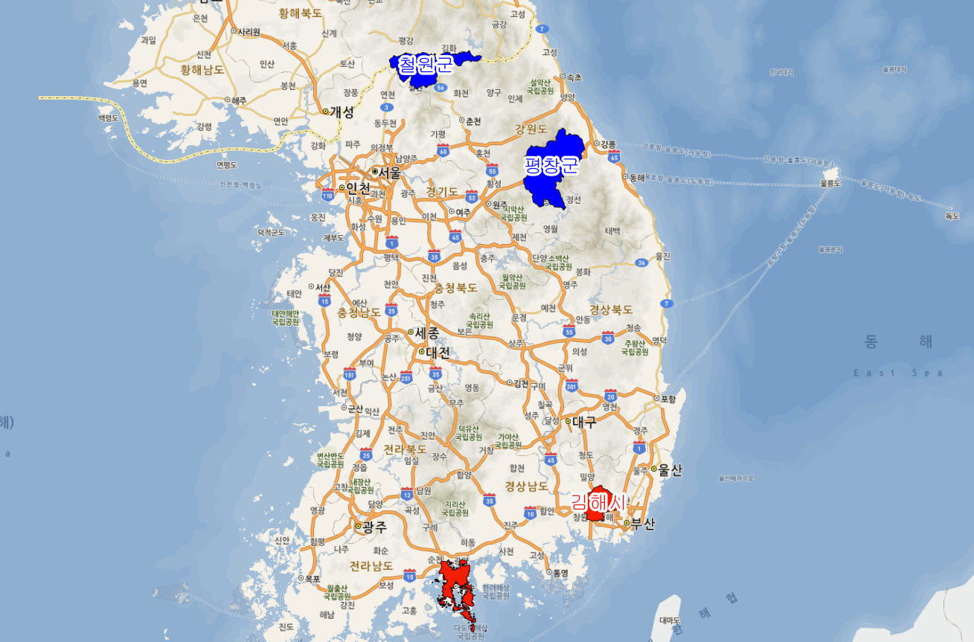
5. 분석 결과 및 시각화
최저 기온이 영하 7도 이하/이상인 곳 선정
저온 주행거리 테스트 기준 온도: 영하 7도
→ 기온이 낮은 곳에서
주행가능 거리가 짧기
때문에 기온이 낮은 곳에
충전소가 더 많이
설치되어야 한다.

Slide 12
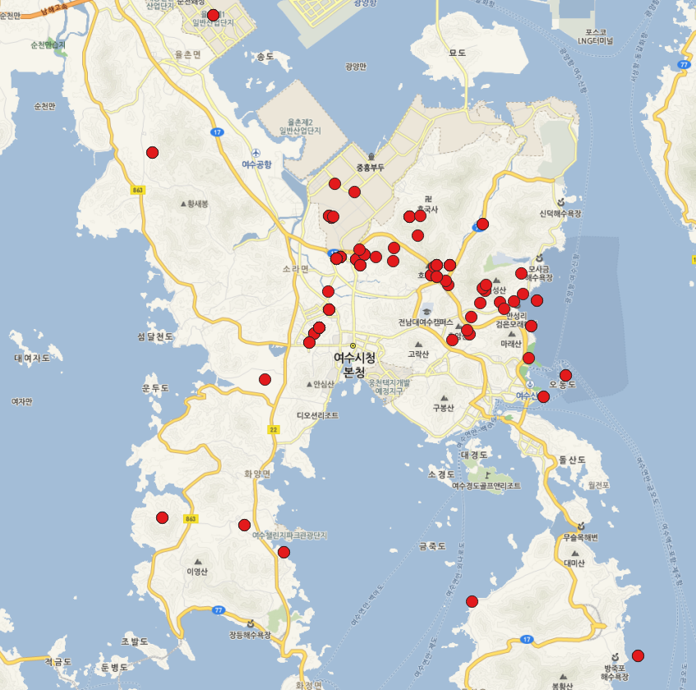
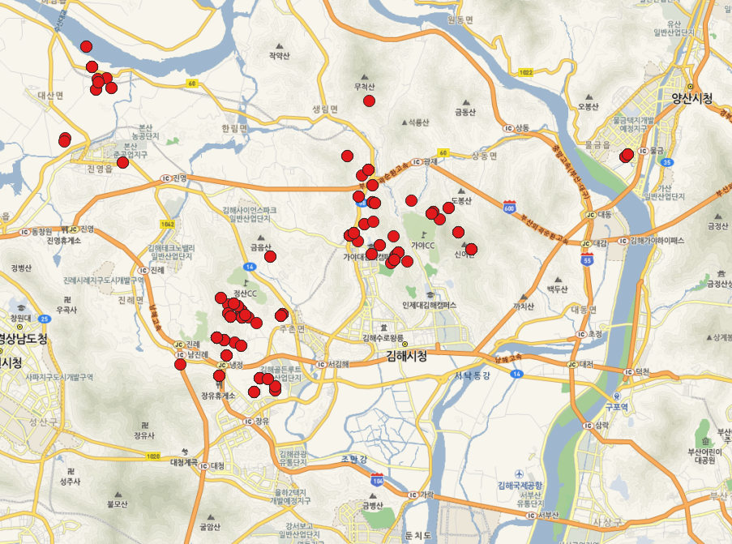
5. 분석 결과 및 시각화
영하 7도 이상인 곳 - 여수
영하 7도 이상인 곳 - 김해

Slide 13
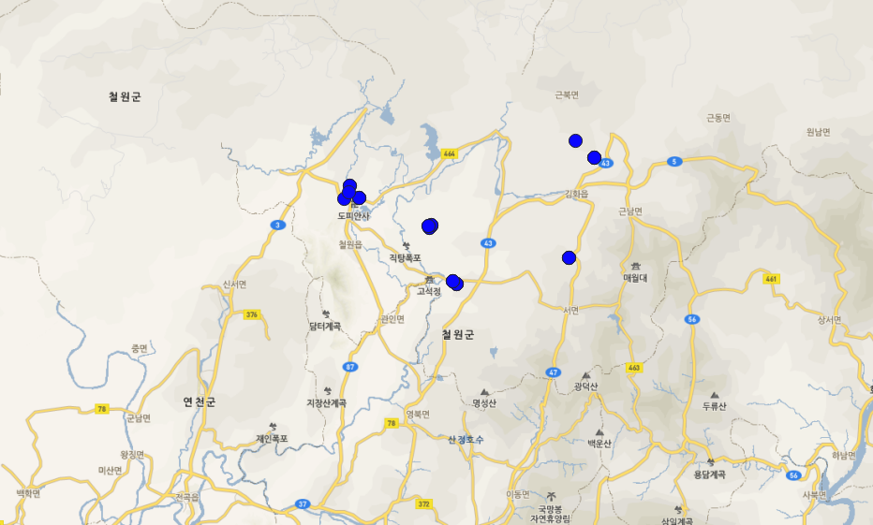
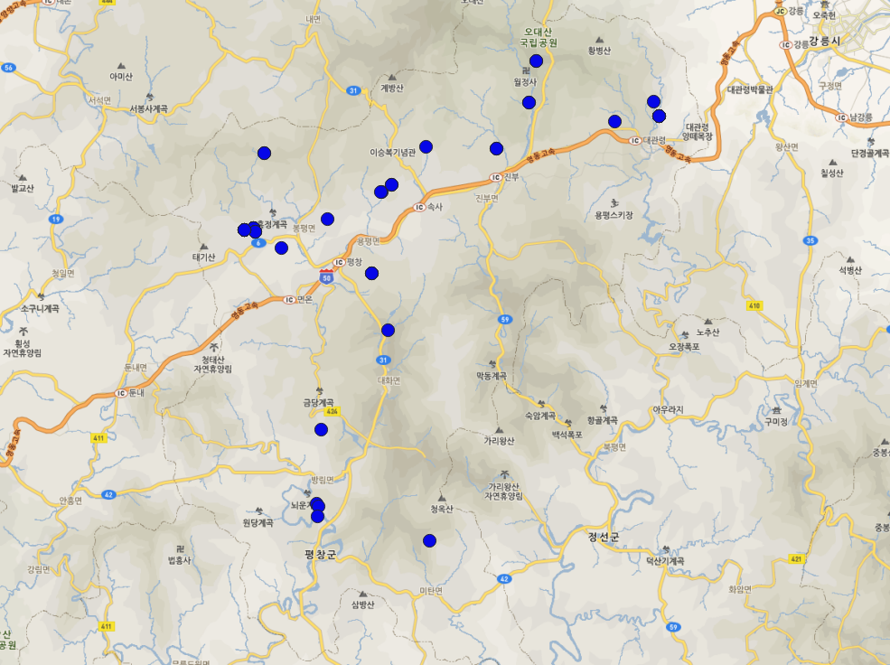
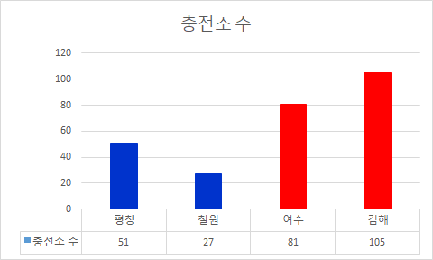
5. 분석 결과 및 시각화
영하 7도 이하인 곳 - 철원
영하 7도 이하인 곳 - 평창

Slide 14
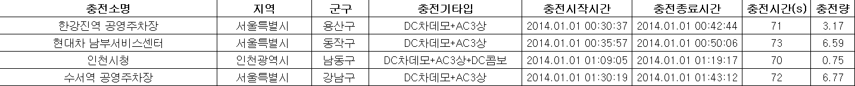
6. 한계점 및 시사점
① 한계 속성 설명이 부족함
→ 한국환경공단에서 제공되는 '전기차충전소운영현황'데이터에서 속성설명이 부족했음.(충전시간과 충전량의 상관관계를 볼 수 없음)
② 가중치 설정 판단 어려움
→ 충전소 입지선정 모델에 '고속도로 여부', '기온', '불법주정차 건수'라는 속성을 활용하여 가중치를 부여하고자 하였지만, 어느 정도의 가중치가 적절한지는 정하지 못함.
③ 일부 분석 데이터에 주소와 위,경도가 존재하지 않음
→ 주정차위반 건수 등이 군구 단위로만 제공되고, 키워드가 일정하지 않아 검색 및 분석에 어려움을 겪음

